Slide 1

LINEAR CONTROL
SYSTEMS
Ali Karimpour
Assistant Professor
Ferdowsi University of Mashhad
Notes:
<<<1.1>>>
###Control System Design###
{{{Control, Design}}}

Slide 2
Lecture 12
Time domain analysis of control systems
Topics to be covered include:
Time domain analysis.
  Error series.
  Introducing some performance criteria (ISE, ITSE, IAE and ITAE).
  Introducing a prototype second order system.

Slide 3
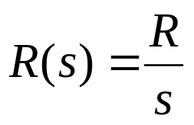

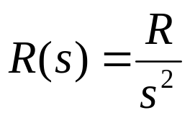

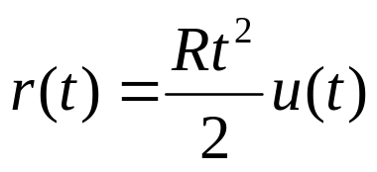
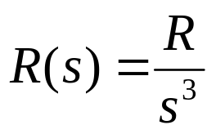
Some test signals
چند سیگنال تست
Step input
R
ورودی پله
t
R
Velocity input
R
1
ورودی شیب
t
R
Acceleration input
t
ورودی شتاب

Slide 4
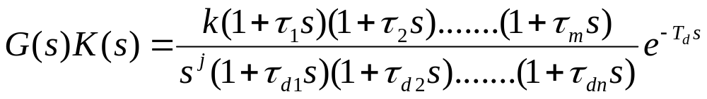
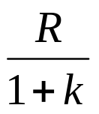


Error in control systems
خطا در سیستمهای کنترل
position velocity acceleration
Type K_{p} K_{v} K_{a} e_{ss} e_{ss} e_{ss}
0
1
2
3
k
0
0
k
0
0
k
0
0
0
0
0

Slide 5

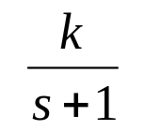
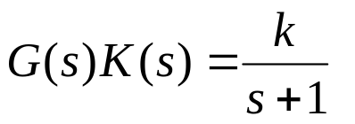
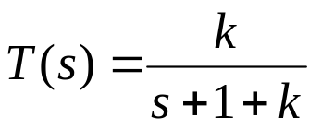
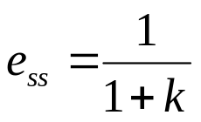



Example 1: Find the different errors in following system
مثال 1: خطاهای مختلف را برای سیستم زیر تعیین کنید
+
r
e
c
-
System is stable so we continue
Error for step input
Errors for velocity and parabolic input
Note that the above method doesn’t say anything about how the errors go to infinity
توجه کنید که این روش راجع به چگونگی میل خطا به بینهایت صحبت نمی کند.

Slide 6
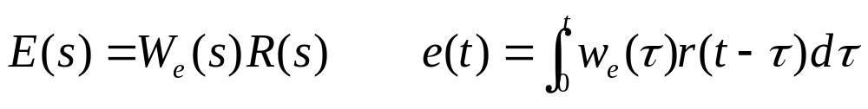

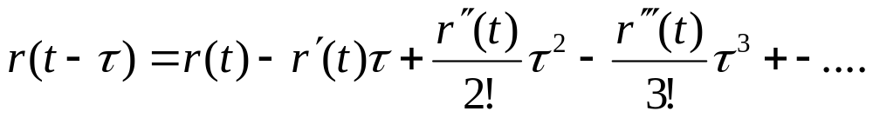
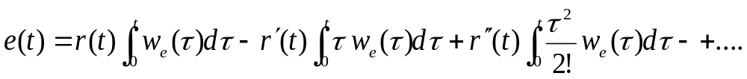
Error series
سری خطا
+
r
e
c
-
K
G

Slide 7



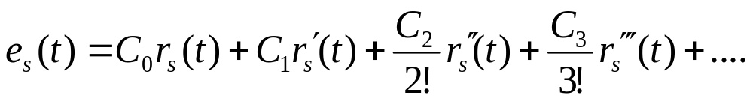
Error series
سری خطا
Now consider steady value for r

Slide 8
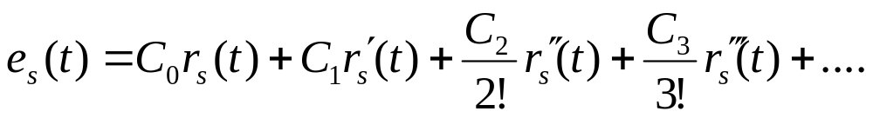
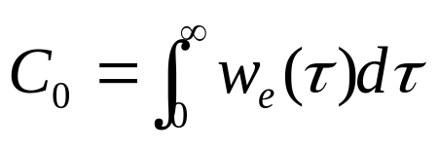
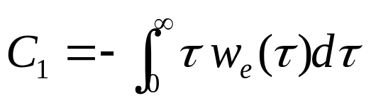
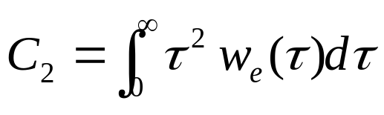

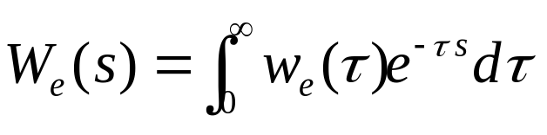
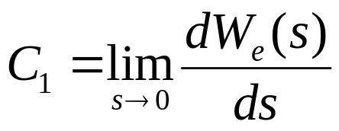
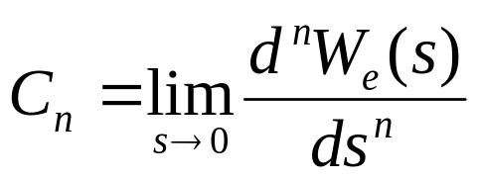
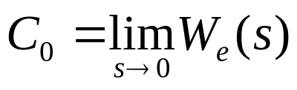

Error series coefficients
ضرائب سری خطا
Calculation of coefficients
محاسبه ضرائب

Slide 9
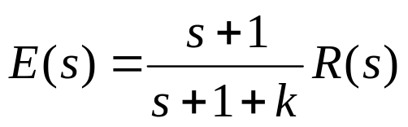
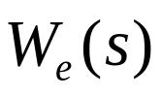
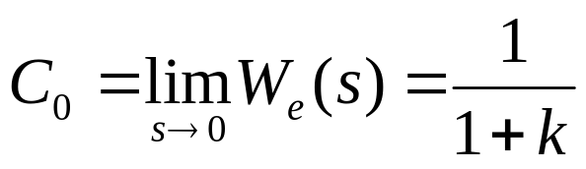
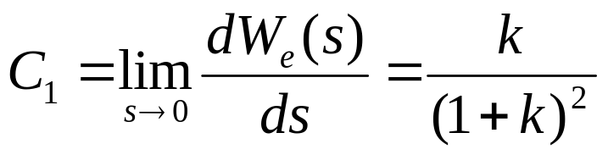
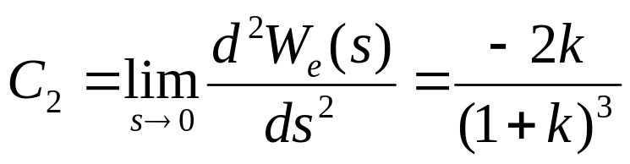
Example 2: Determine the error series coefficients for system in example 1
مثال2: ضرائب سری خطا را برای سیستم مثال 1 بیابید
+
r
e
c
-

Slide 10
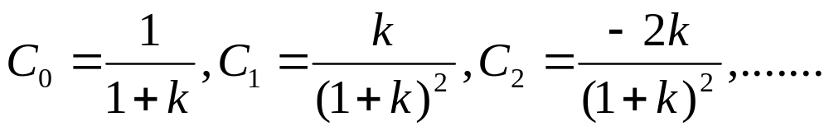

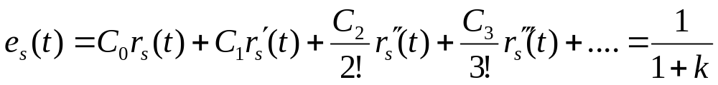

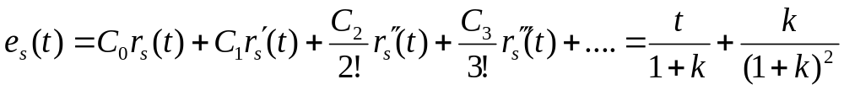
Example 3: Determine the error series for step and velocity inputs in example 1.
مثال3: سری خطا را برای ورودیهای پله و شیب در مثال 1بیابید.
+
r
e
c
-
Step:
Ramp:

Slide 11
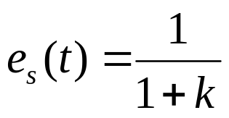
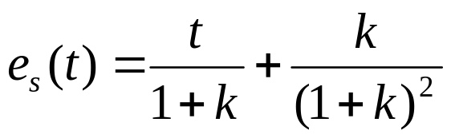
Example 4: Compare the result of example 1 and 3
مثال4: نتایج مثالهای 1 و 3 را مقایسه کنید
+
r
e
c
-
Example 1
Example 3
Step:
Ramp:
They have similar result but error series show how the error go to infinity
مشخص است که نتایج یکسان است ولی سری خطا نحوه میل به بینهایت را نیز نشان می دهد.

Slide 12
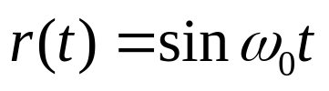
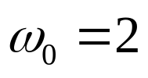
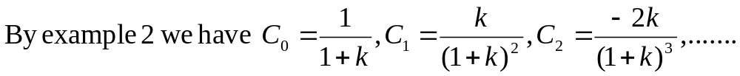
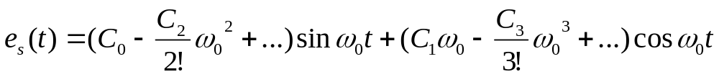
Example 5: Determine the error for following input
k=100
مثال5: خطا را برای ورودی داده شده بیابید
+
r
e
c
-
This problem can just be solve with error series!

Slide 13
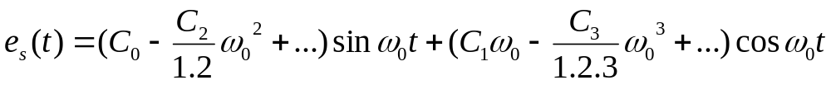
Example 5: Determine the error for following input (continue)
مثال5: خطا را برای ورودی داده شده بیابید(ادامه)
+
r
e
c
-

Slide 14
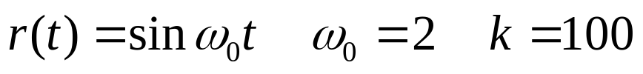
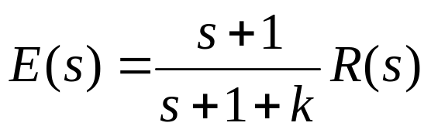
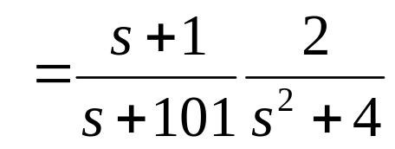
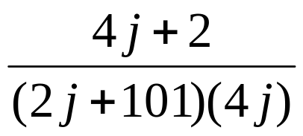
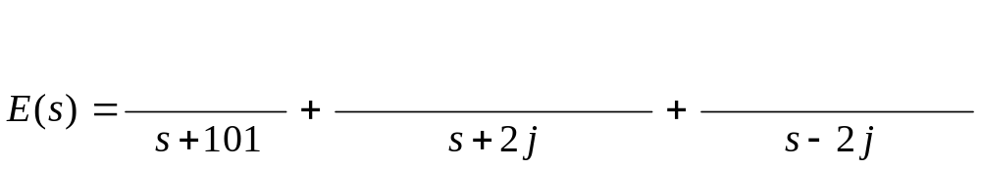
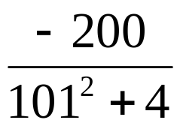
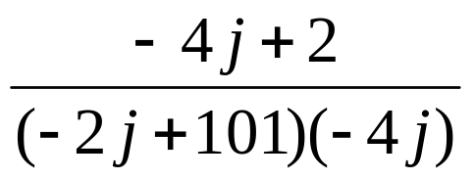
Example 6: Determine the exact value of error in example 5.
مثال6: مقدار دقیق خطا را برای مثال 5 بیابید.
+
r
e
c
-

Slide 15
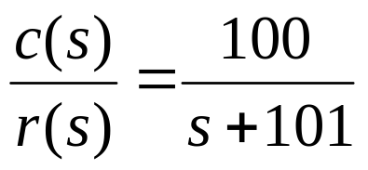
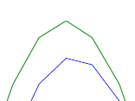
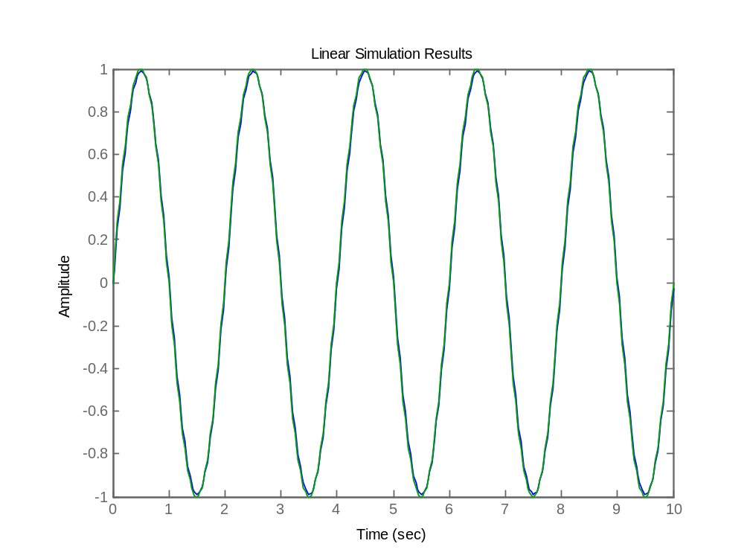
Example 7: Determine the response example 5.
مثال7: پاسخ سیستم را برای مثال 5 بیابید.
+
r
e
c
-
[u,t]=gensig('sin',2);
T1=tf(100,[1 101])
lsim(T1,u,t);
hold on;
T2=tf(1,1)
lsim(T2,u,t);

Slide 16
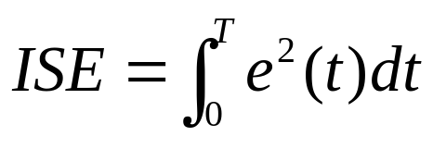
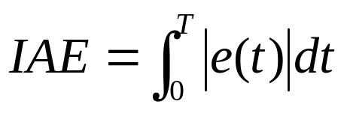
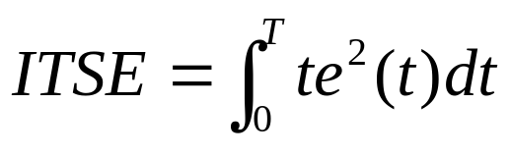

Performance indices
شاخص های عملکردی
Integral of the Square of the Error
Integral of the Absolute magnitude of the Error
Note that these are positive values and lower value is better
Integral of Time multiplied by the Squared Error
Integral of Time multiplied by the Absolute Error
This performance is used when the initial value of error is not very important

Slide 17






Introducing a prototype second order system.
معرفی یک سیستم نمونه درجه 2
+
e
r
c
r
c
-
Step
response

Slide 18





Introducing a prototype second order system.
معرفی یک سیستم نمونه درجه 2

Slide 19












Step response
پاسخ پله
Notes:
<<<3.6>>>
###State Space Models###

Slide 20





Step response
پاسخ پله
Notes:
<<<3.6>>>
###State Space Models###

Slide 21

Specifications of a prototype second order system.
مشخصه های یک سیستم نمونه درجه 2

Slide 22


Rise time
زمان صعود
زمان سپری شده تا رسیدن پاسخ پله برای اولین بار به مقدار k_{r}y∞ . که ثابت k_{r} را معمولا 0.9 یا 1 در نظر می گیرند.
The time elapsed up to the instant at which the step response reaches, for the first time, the value k_{r}y∞. The constant k_{r} varies from author to author, being usually either 0.9 or 1.

Slide 23


Settling time
زمان نشست
زمان سپری شده تا رسیدن پاسخ پله به ناحیه ±δ حول مقدار نهایی پاسخ. که ثابت δ را معمولا 2% یا 5% در نظر می گیرند.
The time elapsed until the step response enters (without leaving it afterwards) a specified deviation band, ±δ, around the final value. This deviation δ, is usually defined as a percentage of y∞, say 2% to 5%.

Slide 24


Overshoot
فراجهش
ماکزیمم مقداری که پاسخ پله از مقدار نهائی پاسخ اضافه می شود.
The maximum instantaneous amount by which the step response exceeds its final value.

Slide 25


Percent Overshoot
درصد فراجهش
Normalized value of overshoot.
مقدار نرمال شده فراجهش.

Slide 26


Peak time
زمان پیک
زمان متناطر با اولین ماکزیمم پاسخ.
The time at which corresponding to maximum instantaneous amount by which the step response exceeds its final value.

Slide 27

If the closed loop system includes an RHP zero
اگر سیستم حلقه بسته دارای صفر RHP باشد

Slide 28


Undershoot
فرو جهش
ماکزیمم مقداری ( قدر مطلق ) پاسخ پله از صفر کمتر می شود.
The (absolute value of the) maximum instantaneous amount by which the step response falls below zero.

Slide 29

Exercises
تمرینها
1- Repeat example 3 for parabolic input.
2 – Consider following system.
+
e
r
c
-
a) Find the step response of the system for
b) Find the rise time, settling time, overshoot, and percent overshoot.
Notes:
<<<3.6>>>
###State Space Models###

Slide 30

Exercises
تمرینها
3 – Consider following system.
+
e
r
c
-
a) Find the step response of the system for
b) Find the rise time, settling time, overshoot, and percent overshoot.
Notes:
<<<3.6>>>
###State Space Models###

